Slide 1
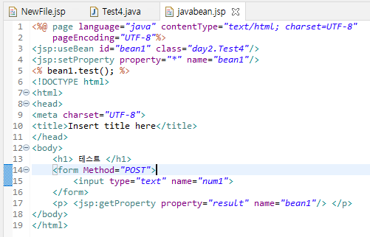
패키지.자바파일
위에서 가리키는 자바파일에 모든 변수에 set하겠다
자바파일에 메소드 선언
자바파일에 있는 변수 가져오기

